Slide 1




Slide 2








M
Công thức nào sau đây để tính chu vi hình tròn?
3,14 × r × 2
3,14 × d × 2
3,14 × d × d
3,14 × r × r

Slide 3
M
Công thức 3,14 × r × r dùng để tính gì?
Diện tích hình tròn
Chu vi hình tròn
Độ dài hình tròn
Bán kính hình tròn

Slide 4
M
Diện tích hình tròn bán kính 20 cm là:
314 cm²
314 cm
628 cm
628 cm²

Slide 5
M
Chúc mừng các em đã nhận được một phần quà. Hãy đi đến cuối lớp học để nhận phần thuởng cho buổi học hôm nay nhé!

Slide 6



Tiết 5
Giáo viên: Nguyễn Anh Thư
Lớp 5B
Notes:
素材：https://ibaotu.com/sucai/19453204.html, https://ibaotu.com/sucai/19451470.html, https://ibaotu.com/sucai/18395015.html
字体：https://izihun.com/shangyongziti-591.html
音乐：https://ibaotu.com/sucai/17866500.html
摄影图：https://ibaotu.com/sucai/18240402.html

Slide 7


Slide 8
1
a) Chọn câu trả lời đúng.
Hình tròn phủ sóng của trạm phát sóng nào dưới đây có chu vi bé nhất?
A. Trạm I, bán kính 150 m
B. Trạm II, bán kính 100 m
C. Trạm III, bán kính 200 m

Slide 9
1
b) Số?
Diện tích hình tròn phủ sóng vừa tìm được ở câu a là m².
?
Diện tích hình tròn phủ sóng ở trạm II là:
3,14 × 100 × 100 = 31 400 (m²)
Đáp số: 31 400 m²

Slide 10
2
Ở một vùng sa mạc, người ta trồng lúa trên những thửa ruộng có dạng hình tròn bán kính 50 m. Biết rằng có 1 000 thửa ruộng như vậy. Hỏi tất cả diện tích trồng lúa là bao nhiêu mét vuông?

Slide 11
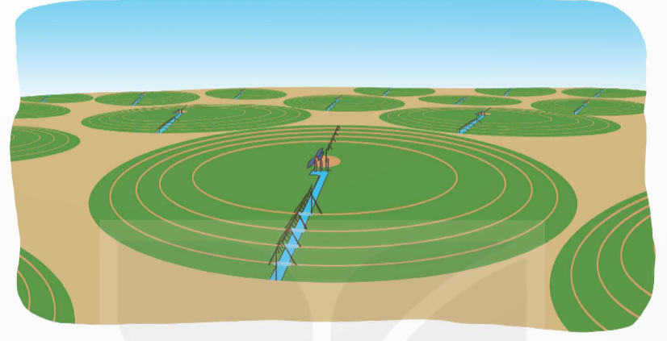
2

Slide 12
Bài giải
Diện tích mỗi thửa ruộng là:
3,14 × 50 × 50 = 7 850 (m²)
Tất cả diện tích trồng lúa là:
7 850 × 1 000 = 7 850 000 (m²)
Đáp số: 7 850 000 m²

Slide 13
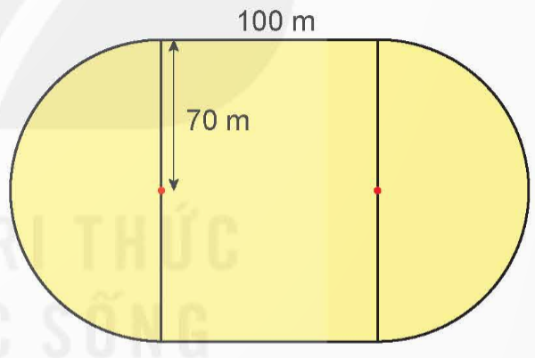
3
Số?
Một sân vận động được xây dựng trên mảnh đất tạo bởi một hình chữ nhật và hai nửa hình tròn có kích thước như hình bên. Diện tích mảnh đất đó là m²
?

Slide 14
70cm
3,14 × 70 × 70
100 × 140

Slide 15
Bài giải:
Diện tích hai nửa đường tròn là:
3,14 × 70 × 70 = 15 386 (m²)
Chiều dài mảnh đất hình chữ nhật là:
70 × 2 = 140 (m)
Diện tích hình chữ nhật là:
100 × 140 = 14 000 (m²)
Diện tích sân vận động là:
15 386 + 14 000 = 29 386 (m²)
Đáp số: 29 386 m²

Slide 16


Slide 17
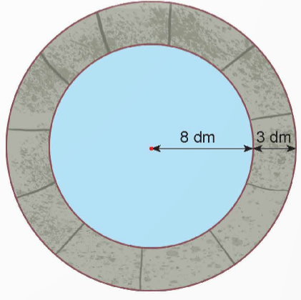
4
Một giếng nước có miệng giếng là một hình tròn bán kính 8 dm. Người ta xây thành giếng trên phần đất rộng 3 dm bao quanh miệng giếng (như hình dưới đây). Tính diện tích phần đất xây thành giếng đó.

Slide 18
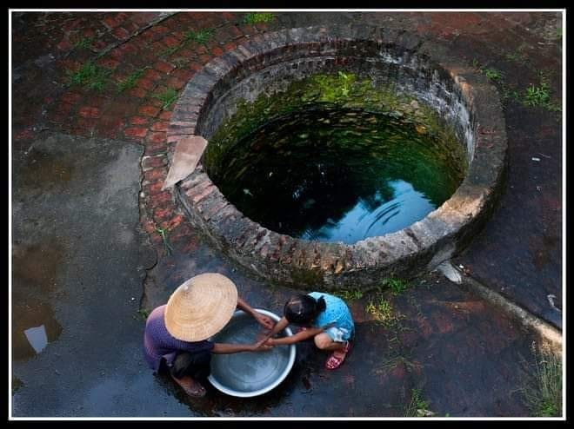
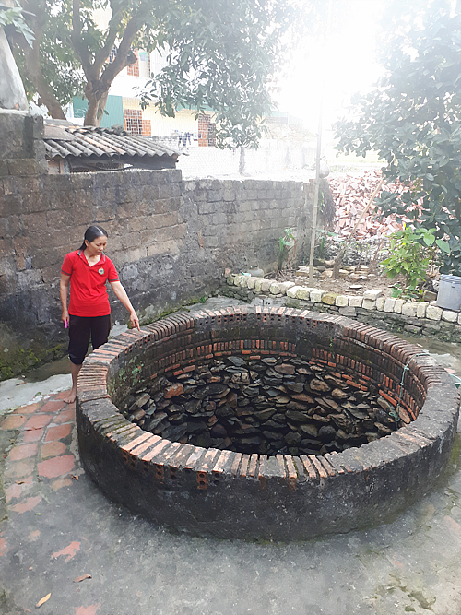

Slide 19
Bài giải:
Bán kính miệng giếng bao gồm cả thành giếng là:
8 + 3 = 11 (m)
Diện tích miệng giếng bao gồm cả thành giếng là:
3,14 × 11 × 11 = 379,94 (dm²)
Diện tích miệng giếng là:
3,14 × 8 × 8 = 200,96 (dm²)
Diện tích phần đất xây thành giếng là:
379,94 – 200,96 = 178,98 (dm²)
Đáp số: 178,98 dm²

Slide 20



